Slide 1
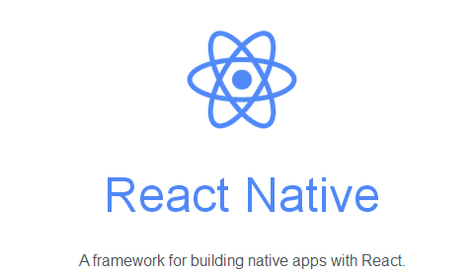
by yselim
REACT-NATIVE GÜNLÜĞÜ
GÜN 2
IDE KURULUMU/KONF.
İLK PROJE/UYGULAMA
https://facebook.github.io/react-native/

Slide 2
by yselim
İLK PROJE/UYGULAMA
IDE KURULUMU KONFİGÜRASYONU
-VSCODE
-ATOM

Slide 3
by yselim
İLK PROJE/UYGULAMA
PROJE OLUŞTURMA / ÇALIŞTIRMA

Slide 4
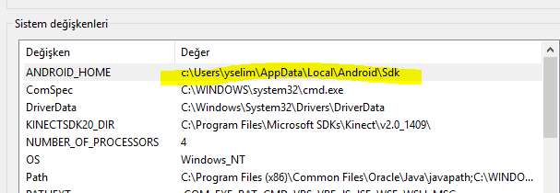
by yselim
İLK PROJE/UYGULAMA
ORTAM DEĞİŞKENLERİ(WINDOWS)

Slide 5
İLK PROJE/UYGULAMA
EMULATOR COMMANDLINE
Start the emulator from the command line
Emulator’ü command line üzerinden çalıştırma: İlgili klasöre gidilip var olan cihaz
listesi elde edilir. Ardından emulator çalıştırılabilir.
Dizin: C:\Users\Kullanici\AppData\Local\Android\Sdk\emulator
Cihaz listesi komutu
>emulator –list-avds
Pixel_2_API_Q
Emulatorü başlatma;
>emulator –avd Pixel_2_API_Q

Slide 6

by yselim
İLK PROJE/UYGULAMA
Failed to connect to development server using "adb reverse": spawnSync adb ENOENT

